Slide 1
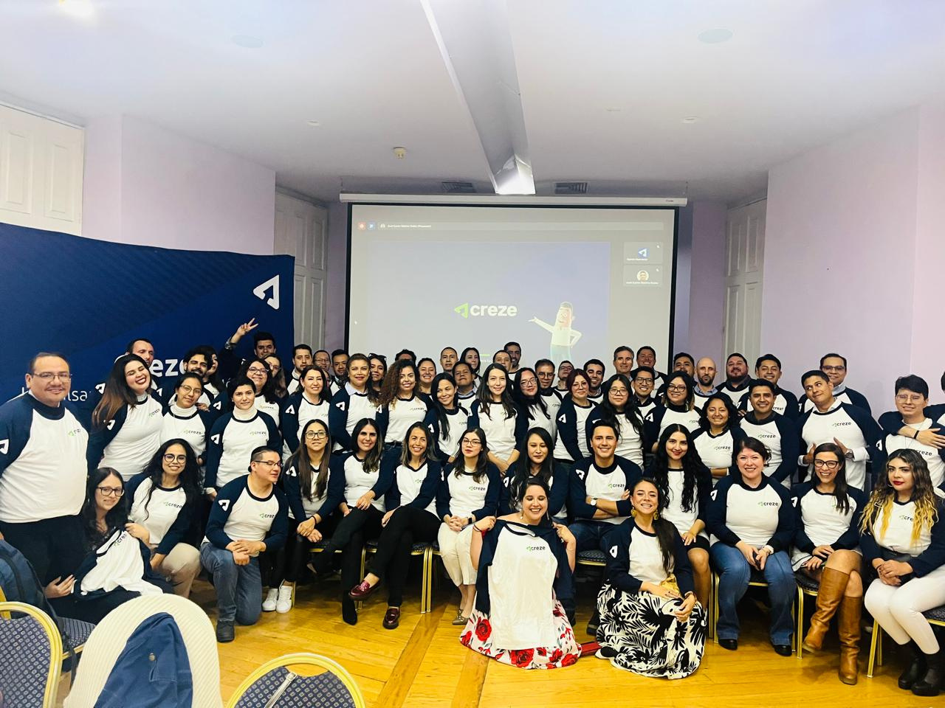
DEDICATORIAS
2024

Slide 2


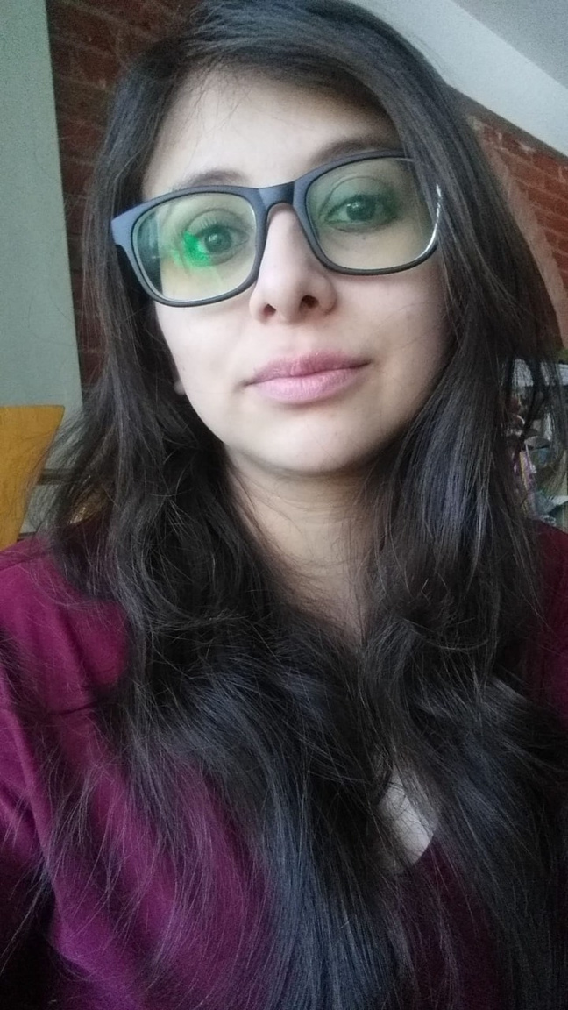
Elizabeth Rodríguez
Gracias por siempre estar para nosotros, eres una gran LÍDER! Te aprecio muchísimo por tu calidad humana y tus valores.
Gracias por tu arduo trabajo y dedicación. Tu esfuerzo marca la diferencia.
Gracias por todo su apoyo confianza y atencion para poder aprender y desarrollarme de mejor manera .
Una mujer sin igual, ayuda a los demás en todo. ¡Gran líder!
Gracias por ser un extraordinario líder, y una excelente persona!
Gracias por el aprendizaje y jamás dejarnos, te quiero Eli.

Slide 3


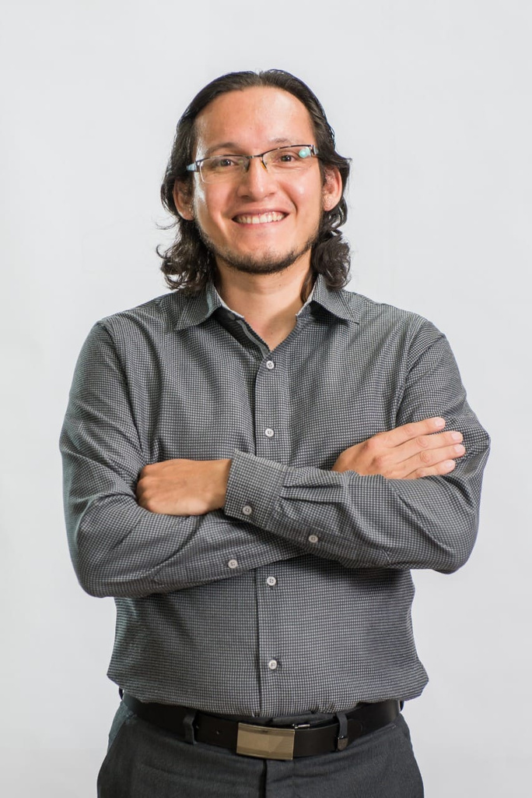
Armando Santiago
Profe gracias por siempre cuidar y apoyar a su equipo 🫶🏽
Tiene un grupo muy consolidado y firme, construyendo un equipo mejor cada día.

Slide 4
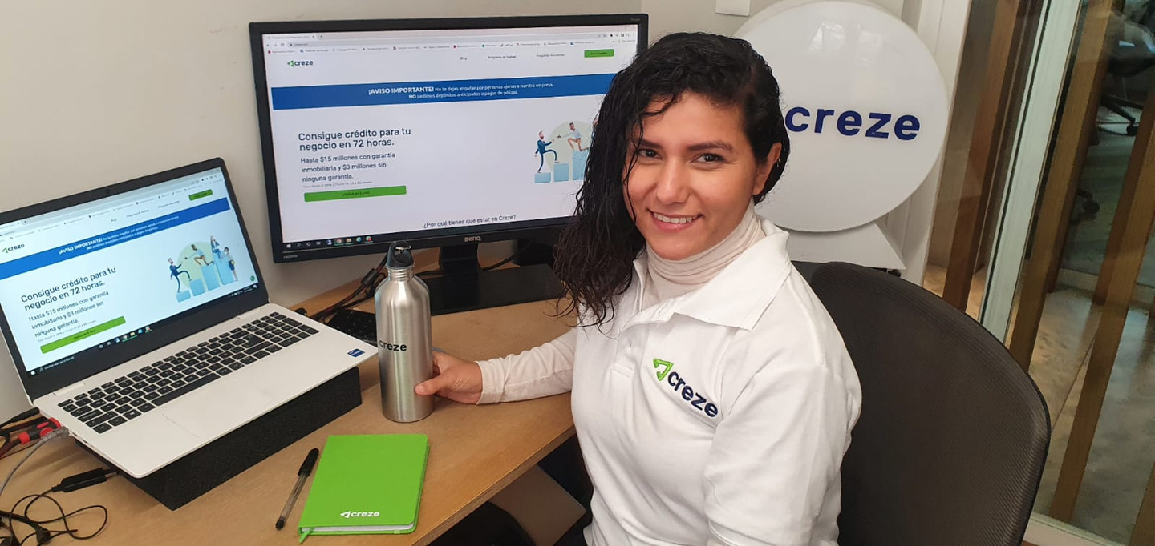
Aurora Peral
Cuando la empresa necesito un jefe, llego una líder, gracias.
Gracias por enseñarme a hacer las cosas bien y abrirme la puerta para aprender más allá de solo lo que tengo que hacer en el día a día
Buen trabajo
Gracias por todo el apoyo, conocimiento que con gusto compartes y tiempo que dedicas para hacer avanzar a toda el área.
Gracias por tu inmensa paciencia, apoyo y siempre estar dispuesta a enseñarme algo nuevo
Eres una crack con un compromiso frente a Creze muy superior al resto
Gracias por tu continuo seguimiento y retroalimentación

Slide 5
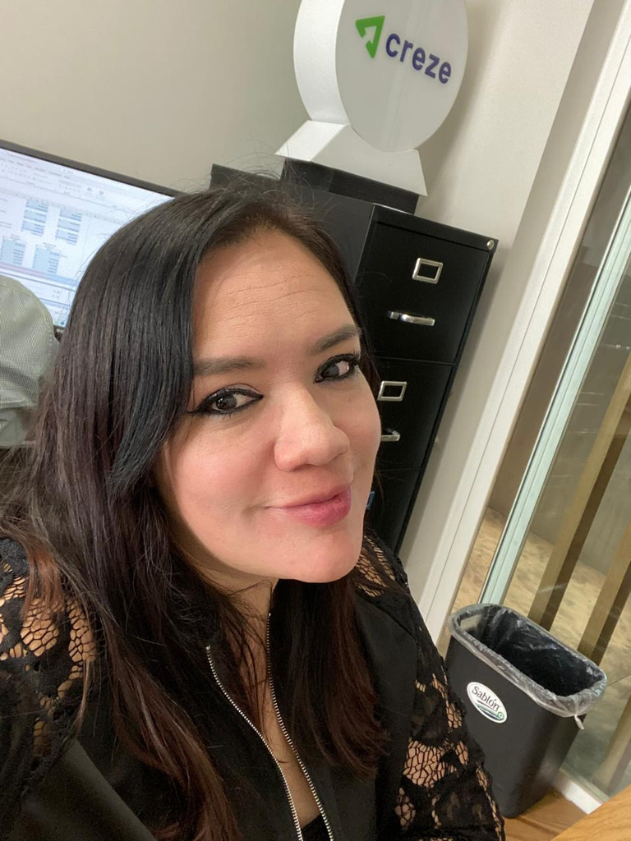

Laura Olmedo
Siempre ha estado dispuesta a ayudar

Slide 6
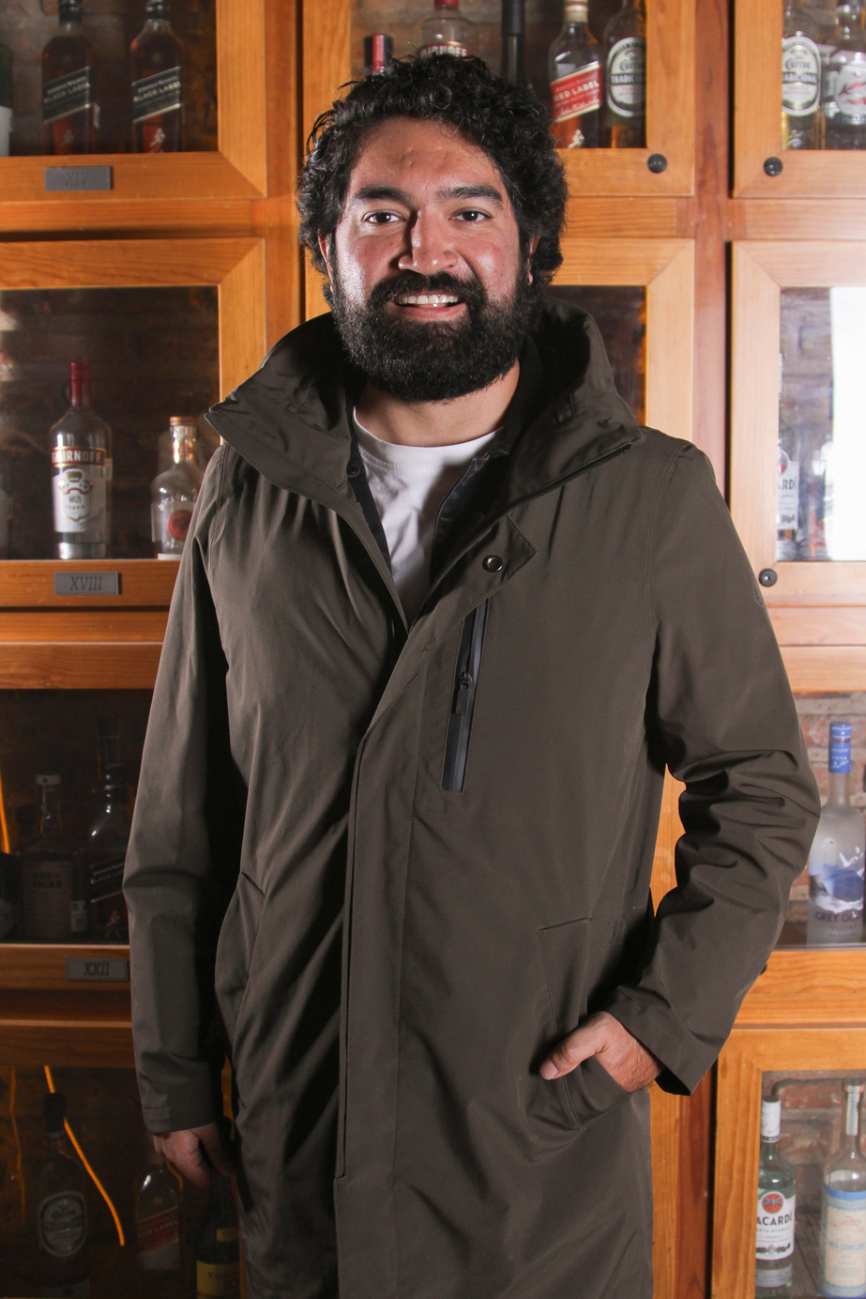
Raúl Velarde
Gracias por todo el aprendizaje y el compromiso que muestras con el equipo, hemos tenido muchos cambios pero siempre has estado cerca de nosotros buscando que todo fluya de la mejor manera y lleguemos a nuestras metas.
Me alegro mucho que haya ascendido de puesto. Estás haciendo un buen trabajo y agradezco tambien la confianza que nos brinda como parte de su equipo
Por escuchar y estar dispuesto a apoyar

Slide 7
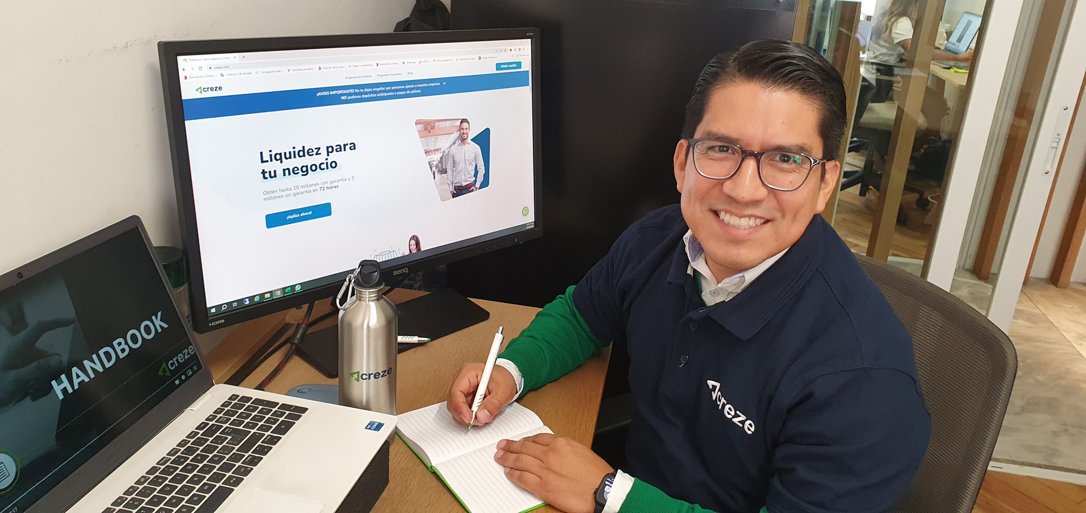
René Vega
Tomando roles de todo su equipo, has logrado buenos resultados en el poco tiempo que llevas y cambiar las cosas siempre ayuda para tener resultados diferentes
Gran líder, excelente coach, siempre saca lo mejor de las persona

Slide 8
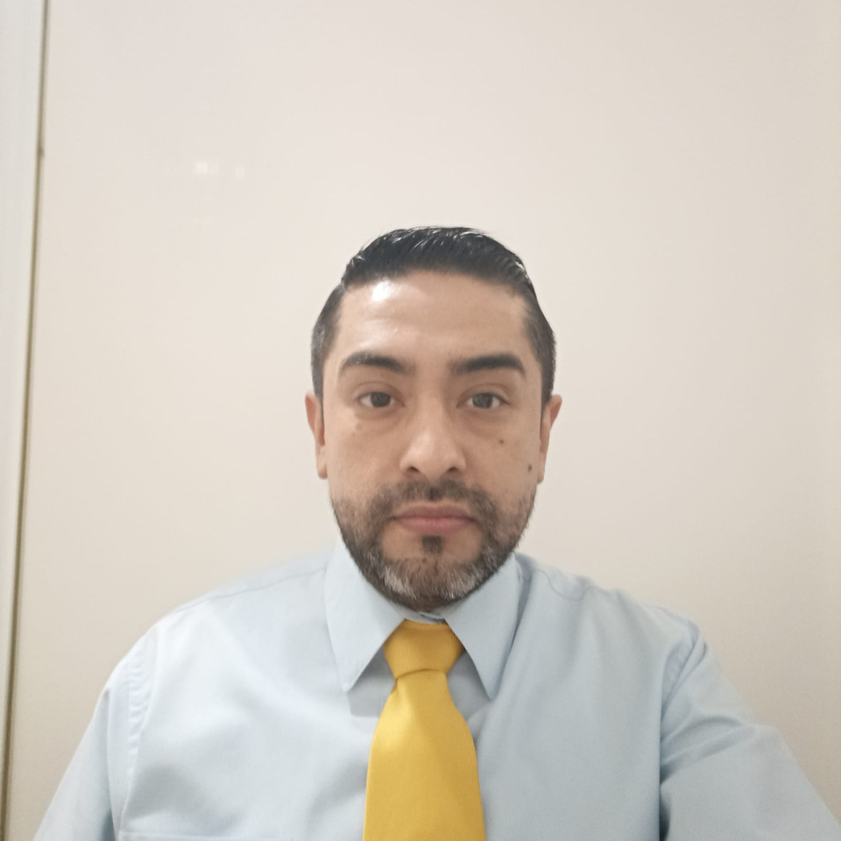
Oscar Martínez
Se que las exigencias son siempre altas y los desafios complicados, pero siempre sacas lo mejor de mi y me retas a lograr los objetivos, Gracias por creer en mi potencial y ayudarme a tener un mayor crecimiento profesional.

Slide 9
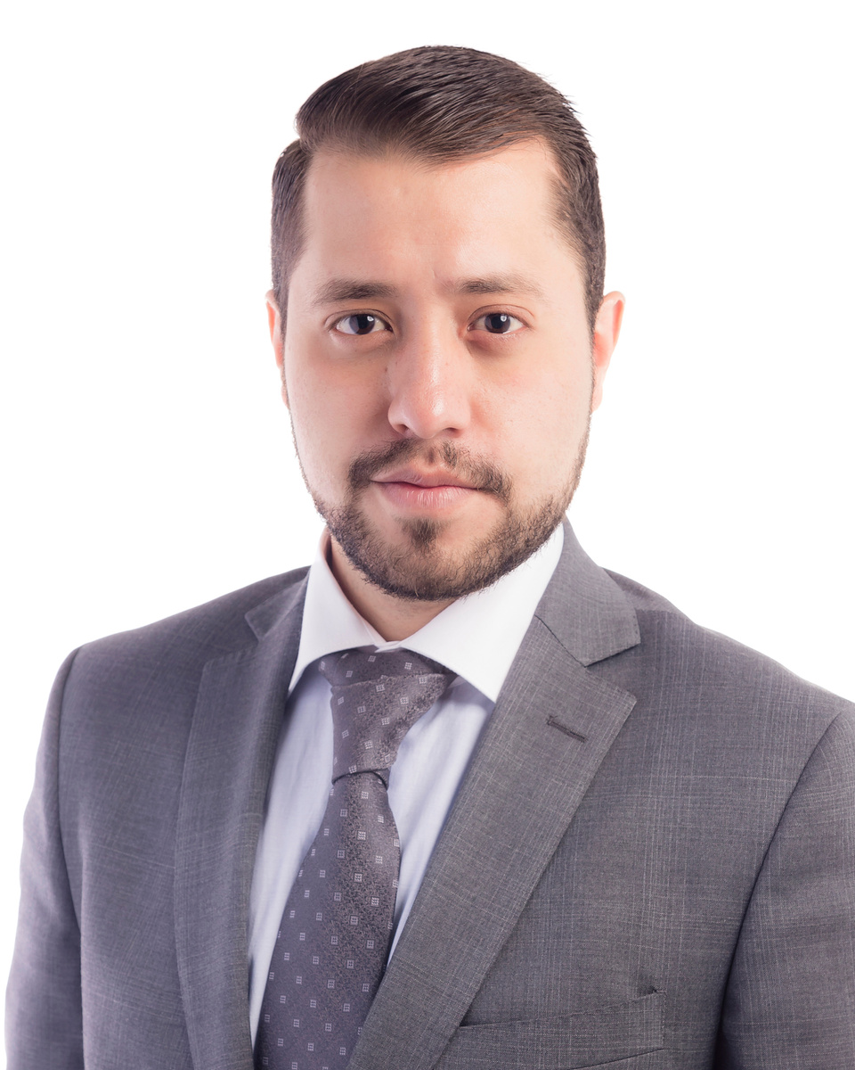
Eduardo Nayib
Siempre he tenido apoyo de su parte, interesado en aprender, en resolver conflictos, en velar por el bienestar del equipo, divertido, es el mejor Head!
Gracias por el apoyo constante, la apertura y la claridad al explicar.
¡Eres un buen líder!
¡Gracias por siempre estar disponible para ayudar!
Gracias por ser disruptivo y abogar por el equipo

Slide 10
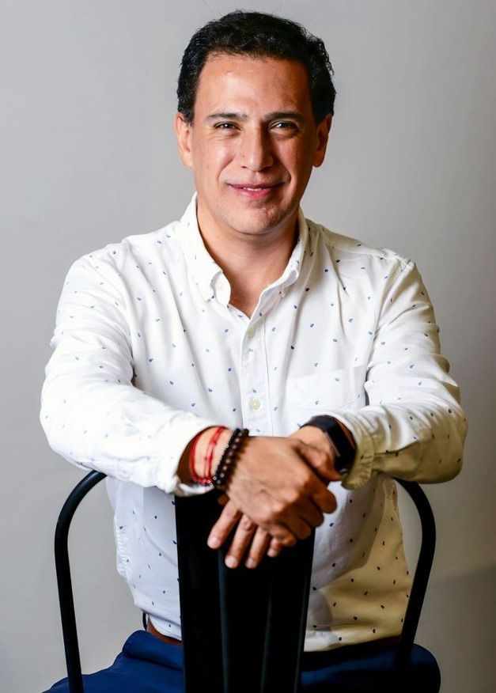
Alejandro Trujillo
No es sencilla la tarea de apoyar y reconocer a tu equipo a la par de mantener un equilibro entre comercial y crédito principalmente, sin embargo se nota y hoy reconozco el esfuerzo que pones porque el área comercial pueda esforzarse para lograr resultados a pesar de los obstáculos que enfrentamos día a día. Gracias por el esfuerzo
Con su guía y tutoría aprendí tecnicas de liderazgo enfocado a resultados
Gracias por el apoyo y seguimiento, por escucharnos no importa cuan ocupado estés.
Desde que llegó siempre fue muy amable, buscando aprender de su equipo y apoyarlos para impulsar siempre el área, muy dedicado y paciente con todos
Gracias a Dios por tu vida, por lo que me enseñas con tu estilo a retarme

Slide 11
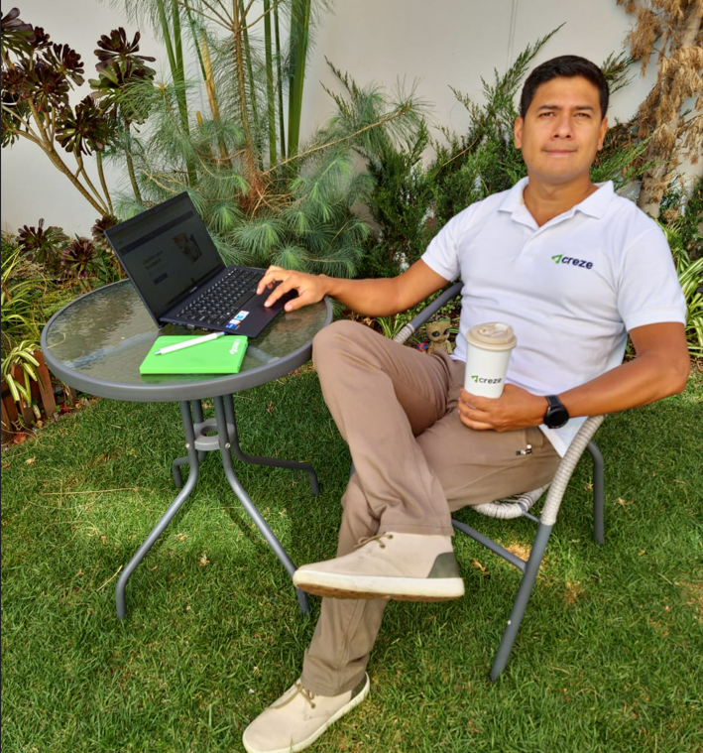
Jonathan La cruz
Jonathan es un gran líder y una gran persona, siempre está dispuesto a escuchar y aportar sus grandes conocimientos, siempre impulsando a su equipo.
Estoy muy agradecido por darme la oportunidad de pertenecer a su equipo y a Creze, y por estarme encaminando a ser un mejor profesional.
A pesar de mi corto tiempo en Creze, he podido apreciar cómo Jonathan ha transformado nuestra área, impulsando una estructura más tecnológica y estratégica. Su liderazgo ha sido fundamental para encaminar los procesos hacia una verdadera innovación.
Jonathan es un gran líder que ha sabido construir un área basada en la confianza y el compañerismo, demostrando que la base sólida de un gran equipo que se apoye entre sí es un gran liderazgo.
Gracias por ponernos en regla a todos en temas de cuidado de información.
Jon vino a cambiar a Creze y todas sus ideas además de disruptivas son un cambio real para Creze
Es un excelente lider muy comprometido y tienes confianza en él

Slide 12
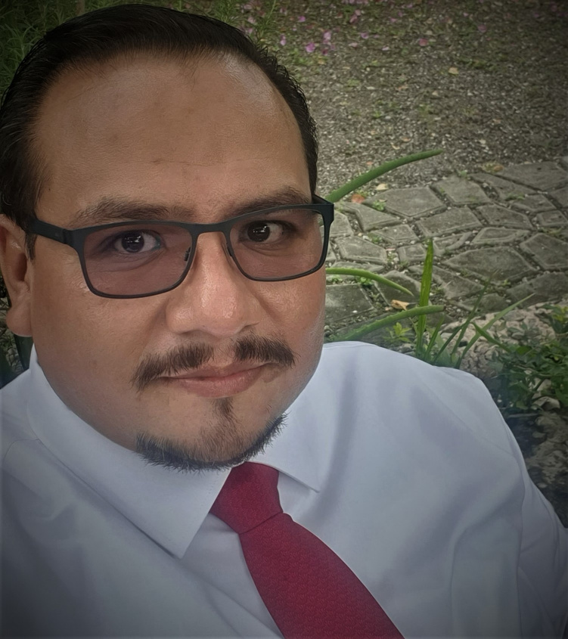
Luis Ramírez
Gracias por siempre estar dispuesto a escuchar y a apoyar a el personal de Creze, eres una persona muy dedicada, muchas gracias
Es una persona leal a la empresa
Gracias por el interés que siempre demuestras para que el ambiente laboral sea agradable y positivo, fomentando siempre una comunicación abierta y de empatía, gracias por tu interés genuino por el equipo de trabajo y por la dedicación que demuestras día a día.
Siempre esta dispuesto en apoyarte en cualquier situación.

Slide 13
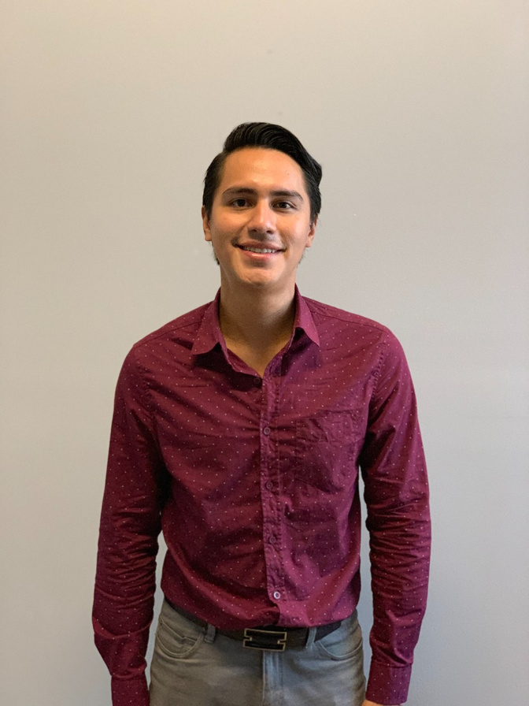
Fabián Castorena
Gracias por su apoyo constante, su trabajo en equipo y por motivarnos a ir por más.

Slide 14
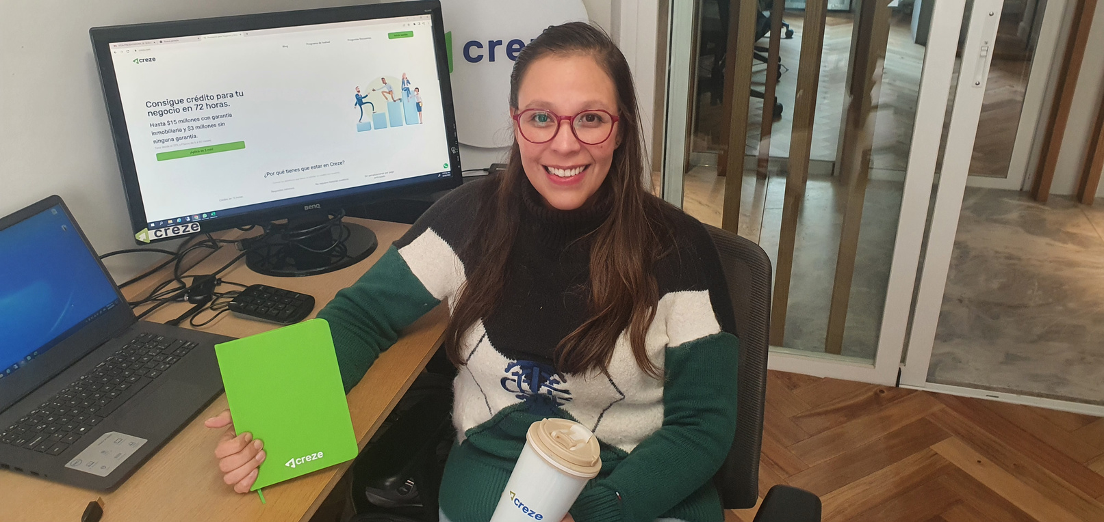
Libertad Anaya
Es una gran persona admiro su gran capacidad para resolver cualquier tema, es muy organizada y es muy ordenada, tiene una gran disciplina y es excelente compañera.
Haces un gran trabajo

Slide 15
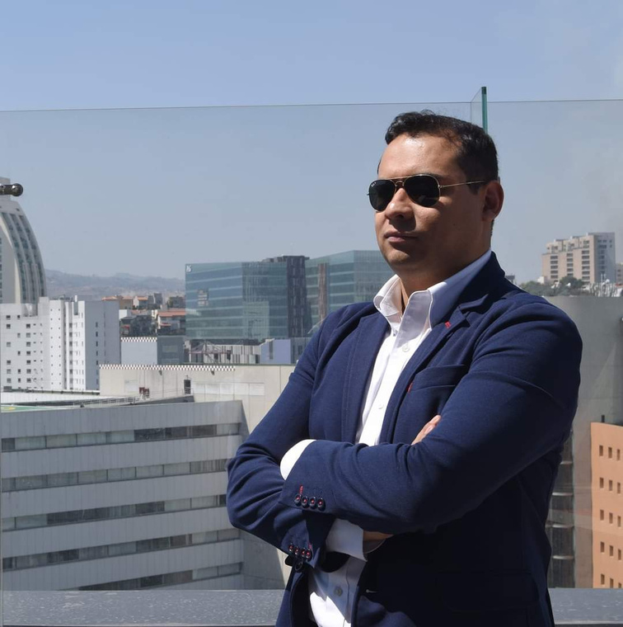
Andrés Pedroza
Gracias por tu paciencia y tiempo que te tomas para que el equipo funcione aún mejor.
Quisiera agradecer tu apoyo y disposición para siempre apoyarme con dudas (:
Eres un gran lider, siempre tienes tiempo para resolvernos dudas y apoyarnos, eres una parte fundamental para CREZE
Gracias por estar tan comprometido y apoyarnos con paciencia y humildad
Sigue apoyándonos a que la cartera se mantenga sana.
Haces un gran trabajo, gracias
Felicidades por siempre dar un extra en tu trabajo

Slide 16
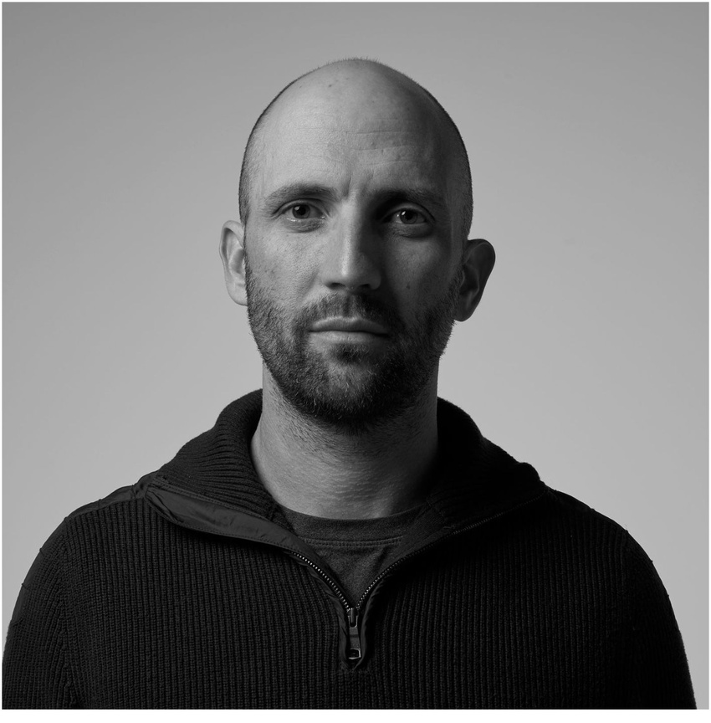
Jorge Carvallo
Quisiera tomar un momento para reconocer el apoyo incondicional que nos has brindado a lo largo de tu gestión como CFO. Tu liderazgo ha sido un ejemplo para seguir y ha inspirado a todos en el equipo. Gracias por tu visión, tu claridad y tu capacidad para motivarnos en cada desafío.

Slide 17
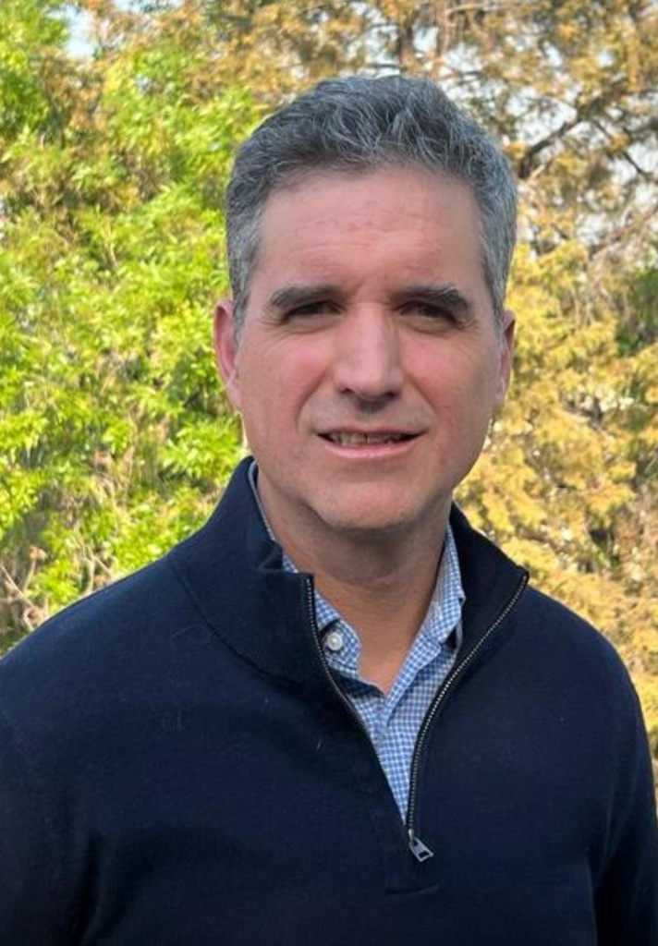
Federico Manzano
Quiero expresar mi reconocimiento por el liderazgo que has demostrado en esta nueva etapa de la administración de Creze. Su visión y compromiso seran fundamentales para guiarnos hacia un futuro más prometedor.
Gracias por escucharnos y creer en el potencial de creze
¡Te mereces el reconocimiento!
Gracias por estar presente y escucharnos como equipo

Slide 18

DEDICATORIAS
2024

